Slide 1




Slide 2
Elaborada pelos(as) professores(as): Daniela Pedroso, Fabio de Paiva, Gilberto Dias e Simone Cotrin.
Ministrada pelos(as) professores(as): Daniela Pedroso, Fabio de Paiva e Simone Cotrin.
Mediação: Prof.ª Simone.

Slide 3
Habilidades
Física: Caracterizar os aparelhos elétricos a partir das especificações dos fabricantes sobre suas características (voltagem, potência, frequência e outras), reconhecendo os símbolos relacionados a cada grandeza.
Biologia: Identificar as principais características da circulação humana.
Química: Utilizar valores da escala de pH para classificar soluções aquosas como ácidas, básicas e neutras (a 25 ºC).

Slide 4




Apresentação de objetos
A eletricidade nossa de cada dia!
Apresentando alguns objetos que relacionam mudanças nas atividades proporcionadas pela eletricidade.
máquina de escrever – ferro de passar – máquina de costura

Slide 5
Unidades e Grandezas
Alguns exemplos
127V (volts) – Tensão elétrica.
240W (watts) – Potência (nesse caso, potência elétrica).
10A (amperes) – Intensidade de corrente elétrica.

Slide 6


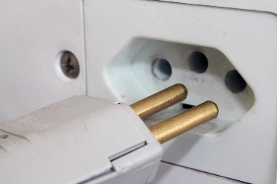
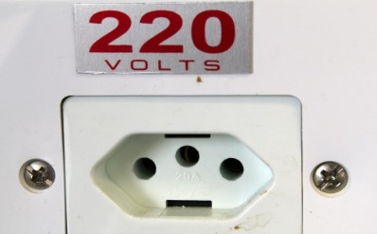
Interação pelo chat
Posso ligar em qualquer uma das Tensões?
Especificações
Potência: 240W
Tensão: 127V
Corrente: 10A
Frequência: 60Hz
110 v
ou
Domínio Público.Wikimedia Commons. https://commons.wikimedia.org/wiki/File:Hair_Iron.jpg Pedro Bolle/USP Imagens Disponível em: http://imagens.usp.br/?attachment_id=20975 Pedro Bolle/USP Imagens Disponível em: http://imagens.usp.br/?attachment_id=20980.
Notes:
Chapinha:
https://pt.wikipedia.org/wiki/Chapinha#/media/Ficheiro:Hair_Iron.jpg

Slide 7
Consumo elétrico
Qual consome mais energia elétrica?
chuveiro
220V
4400W
monitor de PC
110-220V
60W
luminária
110-220V
4W

Slide 8
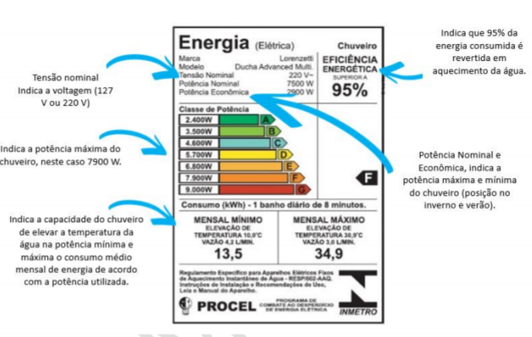
Aprendizagens
São Paulo Faz Escola, 2020. Caderno do Aluno, Física, 3ª Série, vol. 1, p. 24.
Notes:
Guia de Transição, v.3 - 1ºBimestre, p. 37. Imagem produzida especialmente para o São Paulo Faz Escola

Slide 9
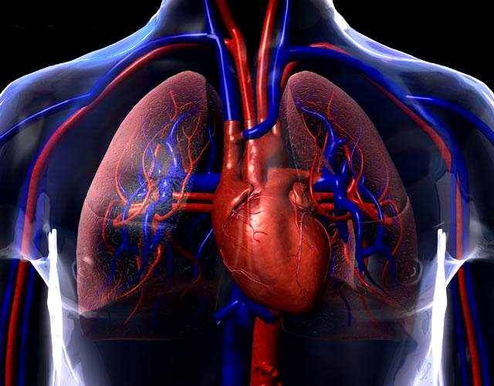
Interação pelo chat
Você consegue perceber alguma relação entre corrente elétrica e o corpo humano?
Lomappmi. CC BY-SA 4.0. Disponível em: https://commons.wikimedia.org/wiki/File:Sistema-circulatorio.jpg.

Slide 10
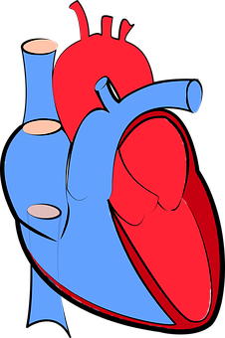
Sistema Cardiovascular e eletricidade
O coração, para se manter vivo, depende de dois fatores:
Irrigação sanguínea:
Nutrientes para a musculatura funcionar
(glicose e oxigênio);
Eletricidade:
A contração das fibras musculares (miocárdio) é controlada por uma descarga elétrica que flui em sentido único através de vias elétricas.
© Pixabay

Slide 11
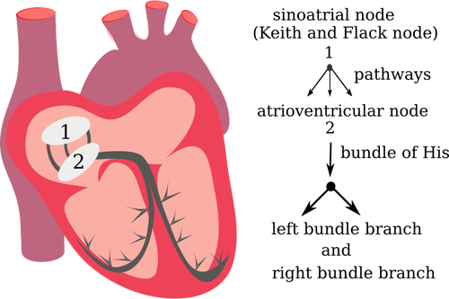
Sistema cardiovascular e eletricidade
Feixe de His
Contração do VE e do VD para liberar o sangue para fora do coração
marcapasso natural
(nodo sinoatrial)
AD
AE
Origem do impulso elétrico para o ba-timento cardíaco
VE
VD
nodo atrioventricular
Pausa na contração para que o VD e o VE se encham de sangue
AD (átrio direito) AE (átrio esquerdo)
VD (ventrículo direito) VE (ventrículo esquerdo)
https://publicdomainvectors.org/pt/vetorial-gratis/Vetor-desenho-do-sistema-el%C3%A9trico-do-cora%C3%A7%C3%A3o/28648.html.

Slide 12
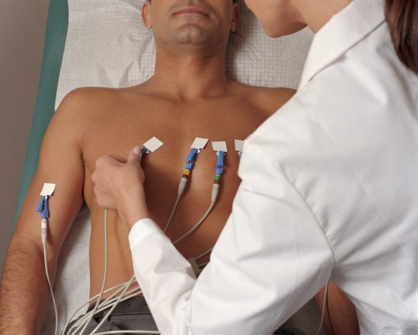
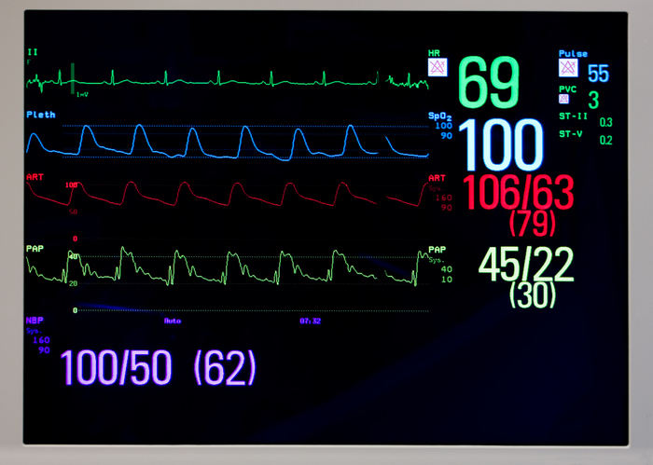
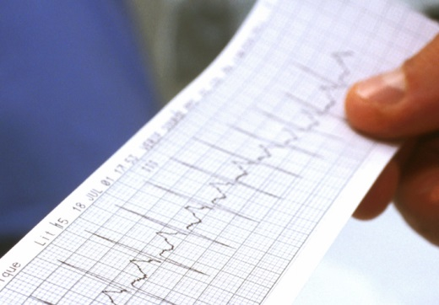
Sistema cardiovascular e eletricidade
Eletrocardiograma
Imagens: © GettyImages
Notes:
Para DA: links das imagens: https://www.gettyimages.com.br/detail/foto/female-doctor-giving-male-patient-ekg-mid-section-imagem-royalty-free/200134463-002?adppopup=true
https://www.gettyimages.com.br/detail/foto/person-holding-electrocardiogram-close-up-imagem-royalty-free/10190466?adppopup=true
https://www.gettyimages.com.br/detail/foto/close-up-of-intensive-care-unit-monitoring-screen-imagem-royalty-free/155421259?adppopup=true&uiloc=thumbnail_similar_images_adp

Slide 13
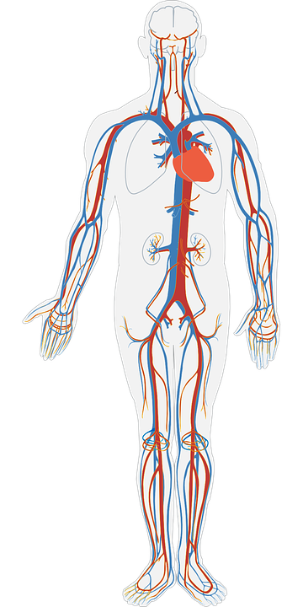
Sistema Cardiovascular
Função
Transporte de substâncias dentro do nosso
corpo
Coração
bombeia o sangue
Vasos sanguíneos
Artérias levam o sangue do coração para o corpo;
Veias trazem o sangue para o coração;
Capilares são vasos microscópicos que trocam gases e nutrientes com os tecidos.
Tecido líquido: sangue.
© Pixabay

Slide 14
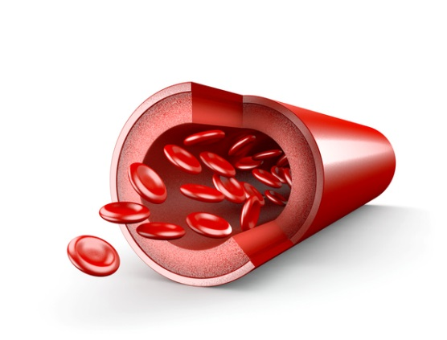
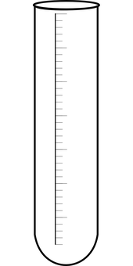
Sistema Cardiovascular
Sangue: tecido líquido composto por diferentes tipos celulares suspensos.
Plasma
parte líquida
(água, sais minerais e proteínas)
© GettyImages
parte sólida
hemácias (transporte de oxigênio)
leucócitos (defesa do organismo)
plaquetas (coagulação)
Notes:
Elaborado pela prof Daniela Pedroso

Slide 15



Interação pelo chat
Quais conhecimentos químicos estão presentes no sistema cardiovascular?

Slide 16
Alteração do pH no sangue
pH | Estado | causas comuns
menor que 7,35 | acidose metabólica | insuficiência renal, choque e cetoacidose diabética
 | acidose respiratória | doenças pulmonares, como pneumonia e DPOC (doença pulmonar obstrutiva crônica)
maior que 7,45 | alcalose respiratória | hiperventilação, dor e ansiedade
 | alcalose metabólica | vômito crônico e hipocalemia

Slide 17
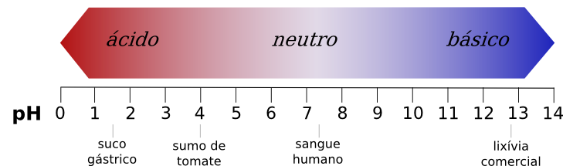
O que é pH?
O pH corresponde ao potencial hidrogeniônico de uma solução.
É determinado pela concentração de íons de hidrogênio (H+), e serve para medir o grau de acidez, neutralidade ou alcalinidade de determinada solução.
pH menor que 7
ÁCIDO (acidose)
pH igual a 7
NEUTRO
pH maior que 7
BÁSICO (alcalose)
PatriciaR. CC BY-SA 2.5. Wikimedia Commons. Disponível em: https://commons.wikimedia.org/wiki/File:EscalapH.png.

Slide 18
Reação de Neutralização
ácido + base → água + sal
sofre ionização
sofre dissociação
libera
H⁺
pH < 7
libera
OH⁻
pH > 7

Slide 19
Retomada
Caracterizamos os aparelhos elétricos a partir das especificações dos fabricantes sobre suas características;
Entendemos como a eletricidade é importante para o funcionamento do coração;
Utilizamos os valores da escala de pH para classificar soluções aquosas como ácidas, básicas e neutras, utilizando o sangue como referência.
Bons estudos!

Slide 20
Atividade Extra
Vamos aplicar o que aprendemos?
Olhe em seu entorno e analise a etiqueta de eficiência energética (nos eletrodomésticos). Feito isso, mensure a frequência cardíaca (com o dedo indicador no pulso, conte quantos batimentos ocorrem em 1 minuto). Por fim, analise rótulos que contenham valor de pH, como sabonete, produtos de limpeza, água mineral e outros.

